Slide 1
Медицина в творчестве русских писателей

Slide 2
Профессия врача, медицина, как и литература, подвиг. Она требует самоотверженности, чистоты души и помыслов. Не всякий способен на это. А. П. Чехов

Slide 3
Традиция объединения литературы и медицины восходит к античности; символ этого «странного брака» — Аполлон, бог поэзии и медицины. Параллель между литератором и врачом очевидна: медик наблюдает за пациентом, писатель - за природой… Искусство, как и медицина, - это поиск. Вот почему, наверное, медицину называют искусством.

Slide 4
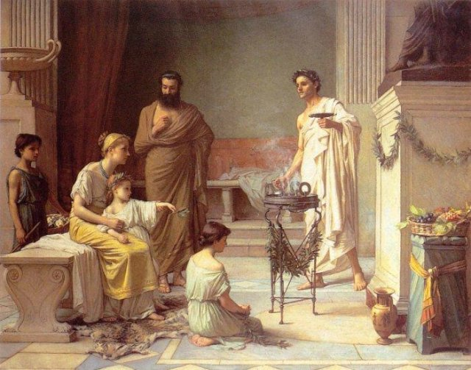

Slide 5
Один из главных объектов литературы на протяжении всей истории - это человек и его здоровье. Художественные произведения вбирали представления времени о жизни и смерти, о причинах болезней, отражали способы их лечения. История литературы хранит имена плеяды врачей, ставших известными писателями. Среди них – А.П. Чехов, В.В. Вересаев, В.И. Даль, М.А. Булгаков, Ю.З. Крелин. Каждый из них внес огромный вклад в литературу. Такие классики мировой литературы, как Л.Н. Толстой, И.С. Тургенев, А.И. Солженицын и др., не будучи врачами, затрагивали в своем творчестве медицинскую тематику, касались вопроса врачебной практики. Многие художественные произведения являются важнейшими источниками по истории медицины, для авторов других обращение к медицине дало возможность ставить и решать фундаментальные мировоззренческие вопросы, заниматься литературным творчеством.

Slide 6
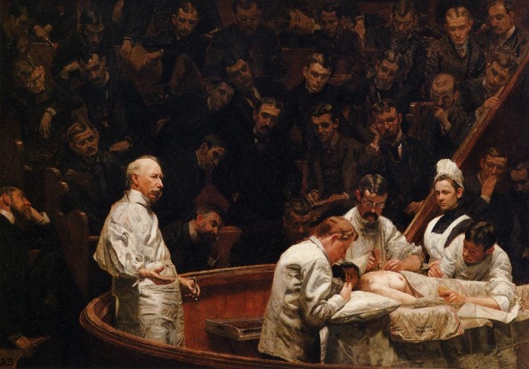

Slide 7
А. П. Чехов, поступая на медицинский факультет университета, не догадывался об уготованной ему судьбе классика русской литературы. Многие произведения писателя объединены медицинской тематикой. Это рассказы о врачах, где описываются их рабочие будни или эпизоды из жизни («Палата № 6», «Необыкновенный», «Случай из практики», «Враги», «Попрыгунья» и др.), рассказы, где действующими лицами являются заболевшие или умирающие люди («Тиф», «Три года», «Цветы запоздалые», «Мужики», «Горе» и др.), рассказы о душевном горе персонажей («Припадок», «Черный монах», «Палата № 6»), а также юмористические рассказы («Сельские эскулапы», «Хирургия», «Симулянты», «Аптекарша», « У постели больного» и др.). Чехов любил свою медицину, дорожил и гордился званием врача. А. И. Куприн, близко знавший Антона Павловича, часто встречавшийся с ним в последние годы его жизни, в статье, посвященной памяти своего учителя и старшего друга, писал: «…Если бы Чехов не был бы таким замечательным писателем, он был бы прекрасным врачом. Доктора, приглашавшие его изредка на консультации, отзывались о нем, как о чрезвычайно вдумчивом наблюдателе и находчивом, проницательном диагносте…»

Slide 8
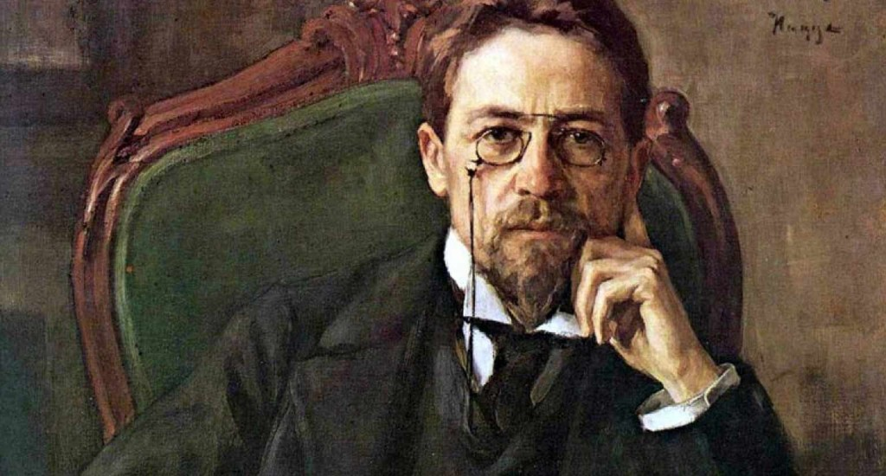

Slide 9
83.3(2Рос=Рус)1 Ш951 Шубин, Борис Моисеевич.
Доктор А. П. Чехов [Текст] / Б. М. Шубин. - 3-е изд., доп. - Москва : Знание, 1982. - 176 с. : ил.
А. П. Чехов был не только замечательным писателем, но и высокообразованным, передовым врачом. Книга знакомит читателей с медицинской деятельностью А. П. Чехова, с кругом его научных и общественных интересов.
Издание рассчитано на широкий круг читателей.

Slide 10
84(2Рос=Рус)1 Ч-563 Чехов, Антон Павлович.
Избранные произведения [Текст] / А. П. Чехов. - Минск : Наука и техника, 1983. - 447 с. - (Б-ка отечественной и зарубежной классики).
В рассказах А. П. Чехов с огромной выразительностью передает атмосферу времени, высмеивает дух лакейства, угодничества, чинопочитания, отражает реальное соотношение между людьми в мире социальной несправедливости.

Slide 11
В. В. Вересаев вошел в историю прежде всего как писатель , автор знаменитых «Записок врача». Почему Вересаев, успешно закончив историко-филологический факультет, перешел на медицинский? В своих «Воспоминаниях» писатель объясняет свое поступление на медицинский факультет влечением к наукам точным и знаниям реальным, а главное желанием стать писателем, а писатель, по его мнению, должен хорошо знать человека как в здоровом состоянии, так и во время болезни. Медицина, - указывал он, - теснейшим образом и многообразными путями связана с человеком и требует к себе очень большого внимания; наскоком кое-как изучать ее нельзя. Я верю в медицину, - утверждает Вересаев устами героя «Записок врача», - хотя знаю, что во многом она бессильна, многого не знает. Что же, надо, следовательно, учиться, набираться опыта и знаний. Писатель большой общественной совести, откликавшийся в своих произведениях на острые вопросы современности, поднимает в «Записках врача» волновавшие его проблемы врачебной этики и морального облика врача. Многие годы жизни В. В. Вересаева были посвящены медицинской деятельности, в которой он проявил себя как компетентный самоотверженный врач и общественный деятель, отстаивающий права пациентов и врачей.

Slide 12
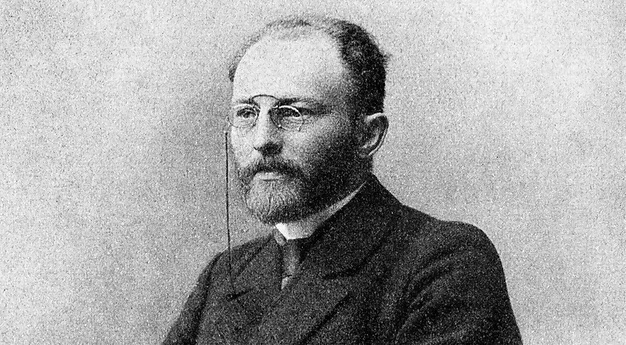

Slide 13
83.3(2Рос=Рус)1 Г29 Гейзер, Исай Моисеевич.
В. В. Вересаев писатель-врач [Текст] / И. М. Гейзер. - Москва : Медгиз, 1957. - 145 с.
В книге две части. В первой – дан краткий очерк жизни и творческой деятельности писателя процесс формирования его мировоззрения, его взглядов, получивших отражение в художественных произведениях. Вторая часть содержит характеристику Вересаева-врача. Здесь основное внимание отведено врачебным взглядам писателя, его философски-этическим раздумьям. Отдельная глава посвящена спорам, вызванным появлением «Записок врача».

Slide 14
84(2Рос=Рус)1 В315 Вересаев, Викентий Викентьевич.
Повести [Текст] ; Рассказы / В. В. Вересаев ; сост. Н. Н. Акоповой. - Москва : Правда, 1980. - 399 с.
В сборник произведений известного русского советского писателя В. В. Вересаева (1867—1945) вошли избранные повести—«Без дороги» (1894), «Поветрие» (1897), «Два конца» (1899—1903) и рассказы периода 1887—1945 годов.

Slide 15
Влияние Л. Н. Толстого на литературу и на общество в целом необозримо и потому не поддается определению. Лев Николаевич пытался понять связь между душой и телом, что во все времена существования медицины является главной проблемой. Устами своих героев, страдавших от самых различных «телесных» или «душевных» недугов, Л. Н. Толстой правдиво и ярко изобразил состояние врачебного дела в России и этим внес неоценимый вклад в сокровищницу современной деонтологии. Обладая феноменальной способностью к пристальному изучению окружающего, Л. Н. Толстой и сейчас продолжает удивлять будущих медицинских специалистов глубиной восприятия и обобщения болезненных состояний человека. Не только различные болезни, но даже одни и те же страдания, развивавшиеся у разных героев Толстого, отличались индивидуальными проявлениями. Это видно те только в «Смерти Ивана Ильича», но и в болезни Наташи Ростовой, и в недомоганиях Кити Щербацкой, и в тяжких страданиях Анны Карениной. Л. Н. Толстой глубоко осветил вопросы отношений врача и больного. К этим психологически сложнейшим вопросам Л. Н. Толстой обращался неоднократно и наиболее полно изложил их в романах «Война и мир» и «Анна Каренина». Л. Н. Толстой придает первостепенное значение взаимоотношениям между врачом и больным. Поиски «ключей» к сердцу больного человека и изучение художественного наследия Л. Н. Толстого могут облегчить и направить этот процесс в нужную сторону – сторону милосердия, понимания и поддержки.

Slide 16
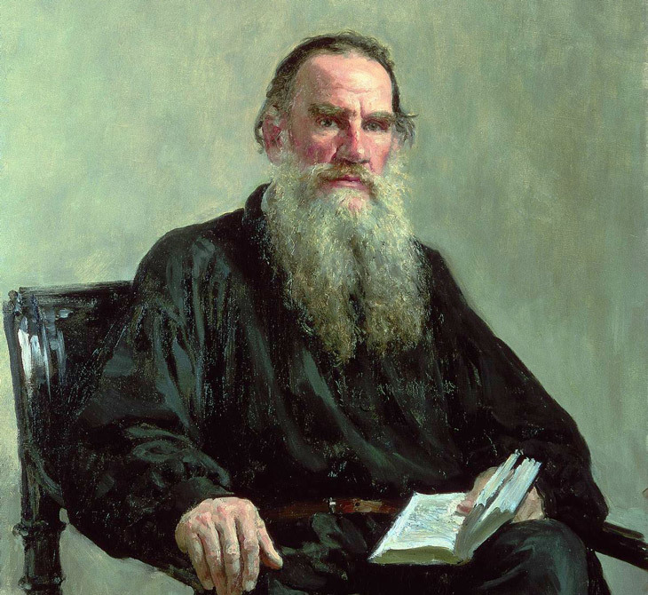

Slide 17
83.3(2Рос=Рус)1 П602 Порудоминский, Владимир Ильич.
Если буду жив, или Лев Толстой в пространстве медицины [Текст] / Владимир Порудоминский. - Санкт-Петербург : Алетейя, 2014. - 373, [2] с. - (Русское зарубежье. Коллекция поэзии и прозы).
Это книга писателя-биографа - не врача, книга не столько о медицине - о всей жизни Льва Толстого, от рождения «в Ясной Поляне на кожаном диване» до последних минут на прежде мало кому ведомой железнодорожной станции, по прибытии на которую, он, всемирно известный, объявил себя «пассажиром поезда № 12». Книга о счастливых и горестных днях его жизни, о его работе, духовных исканиях, любви, семье... И - о медицине.

Slide 18
84(2Рос=Рус)1 Т53 Толстой, Лев Николаевич.
Повести [Текст] / Л. Н. Толстой ; вступит. статья С. Залыгина ; сост. и примеч. Н. Акоповой. - Москва : Сов. Россия, 1978. - 480 с.
Настоящее издание приурочено к знаменательной дате: 9 сентября 1978 года исполняется 150 лет со дня рождения Л. Н. Толстого.
В сборник вошли шесть повестей: «Казаки», «Поликушка», «Холстомер», «Смерть Ивана Ильича», «Хозяин и работник» и «Хаджи-Мурат». Написанные Толстым в разные годы (1863—1904), эти повести отражают важнейшие этапы творческого пути великого писателя.

Slide 19
Жизнь Владимира Ивановича Даля настолько разнообразна и замечательна, что ее хватило бы с лихвой на несколько интересных биографий: морской офицер, врач, ответственный чиновник, натуралист, писатель, ученый-языковед…Такие крутые переломы деятельности для другого человека могли быть губительными, но Далю шли на пользу. Расширялся круг его контактов с людьми, разностороннее становились знания, богаче жизненный опыт. Склонность к лингвистике и врачеванию у Владимира Ивановича была генетическая: его отец, работая при дворе Екатерины II, вдруг оставил должность, чтобы получить медицинское образование. Медицинская специальность – одна из самых насыщенных медицинскими контактами. Немалое количество слов, пословиц и поговорок Владимир Иванович «подслушал» у своих пациентов. Кроме того, медицина и близкие к ней биология и естествознание получили широкое отражение на страницах словаря, без чего он утратил бы свою энциклопедическую полноту. Владимир Иванович Даль прожил долгую жизнь, он один выполнил то, что не под силу целому институту, даже не по количеству ученых, а по разнообразию знаний. Самым великим достижением Даля, несомненно, является созданный им словарь: «Я любил отчизну свою и принес ей должную крупицу по силам». Кроме того, он изучал флору и фауну, написав книги по этим темам. Он был одним из основателей Русского географического общества. При этом он постоянно занимался врачеванием, участвовал в научных экспериментах, проводил опыты на себе.

Slide 20
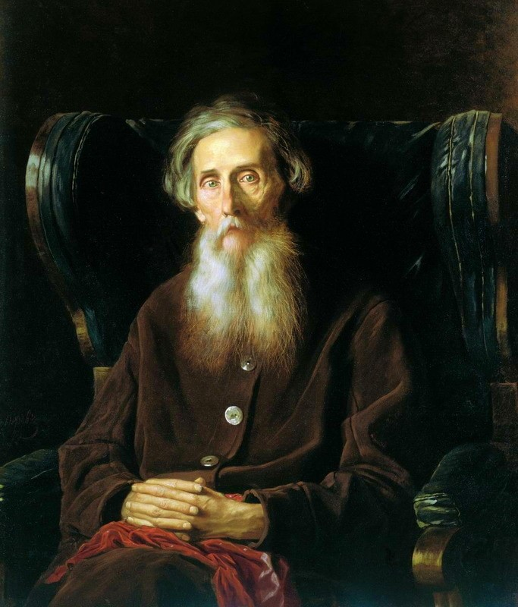

Slide 21
84(2Рос=Рус)1 Д155 Даль, Владимир Иванович.
Кружевница [Текст] : повести, рассказы, очерки / В. И. Даль ; предисл. Л. П. Козловой. - Красноярск : Кн. изд-во, 1986. - 422 с.
В сборнике известного лингвиста, фольклориста, этнографа и писателя, автора «Толкового словаря живого великорусского языка», вошли избранные повести, рассказы и очерки. Эти произведения дают яркое представление о В. И. Дале-писателе, как о большом мастере русской прозы. Естественная интонация повествования, незатейливая простота сюжета, великолепное знание различных сторон народного быта, прекрасный русский язык — вот характерные особенности его произведений.

Slide 22
И. С. Тургенев вошел в историю не только русской, но и мировой литературы как непревзойденный психолог и художник слова. Писатель известен, прежде всего, как автор бессмертных романов «Отцы и дети», «Дворянское гнездо», «Рудин» и другие. Мало известны его стихи в прозе, полные лиризма и глубоких раздумий над жизнью, другие прозаические произведения. Определяя главную особенность своего творческого пути, Тургенев говорил: «Я стремился, насколько хватало сил и умения, добросовестно и беспристрастно изобразить и воплотить то, что Шекспир называл самый образ и давление времени». Классик сумел показать в своем творчестве чистоту любви, силу дружбы, страстную веру в будущее своей Родины. Творчество истинного художника предполагает множество открытий, и Тургенев – тому подтверждение. Повести «Степной король Лир», «Клара Милич», рассказ «Конец Чертопханова» относятся к позднему периоду классика и представляют особый интерес, как в отношении стиля, так и сюжетов. Тургенев ставит героев в необычные ситуации и таким образом заставляет их действовать согласно велению сердца. И. С. Тургенев во многих своих произведениях дает описание природы. Пейзажные зарисовки выполняют различные функции: обрамляют повествование, помогают раскрыть характер героев, оттеняют переживания. Для них характерно простота и естественность, эмоциональная насыщенность и психологизм. Творчеству И. С. Тургенева присущи сила и острота мысли, высоконравственность и духовная чистота героев.

Slide 23
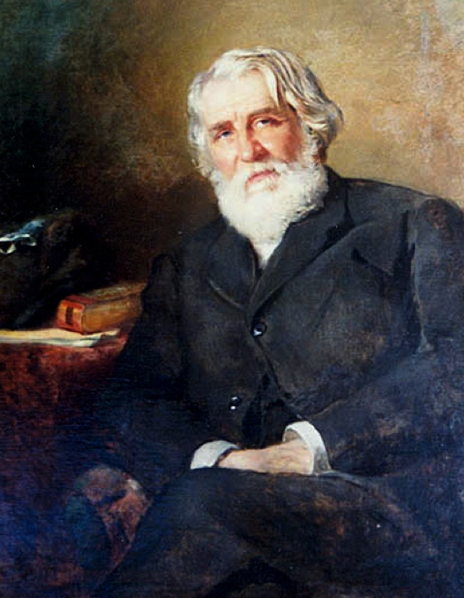

Slide 24
84(2Рос=Рус)1 Т87 Тургенев, Иван Сергеевич.
Сочинения [Текст] : в 3 т. / И. С. Тургенев ; вступ. ст. Н. С. Никитиной ; коммент. В. А. Громова, Н. С. Никитиной. - Москва : Худож. лит., 1988.
В первый том сочинений И. С. Тургенева полностью вошел цикл «Записки охотника», а также избранные повести 1844—1883 гг. Среди них —«Фауст», «Ася», «Первая любовь»— классические образцы этого жанра в русской литературе XIX в.

Slide 25
М. А. Булгаков по природе своего дарования был лириком. Все, что он написал, прошло через его сердце. Каждый созданный им образ несет в себе его любовь или ненависть, , восхищение или горечь, нежность или сожаление. Когда читаешь книги Булгакова, неизбежно заражаешься этими его чувствами. Сатирой он только «огрызался» на все то недоброе, что рождалось и множилось на его глазах, от чего ему не однажды приходилось отбиваться самому и что грозило тяжелыми бедами народу и стране. Будучи начинающим врачом в Вязьме, Булгаков впервые попробовал всерьез свое перо: написал рассказ «Зеленый змий» (возможно, начальный вариант рассказа «Морфий»). Позднее, в Киеве, в 1918 – 1920 годах работал, по-видимому, над «Записками земского врача» (мы знаем позднейший их вариант – «Записки юного врача»). Лишь по названиям известны и другие ранние опыты Булгакова – рассказ «Белый цвет» и повесть «Недуг». Цикл рассказов М. А. Булгакова «Записки юного врача» достоверно показывает многотрудную работу земского врача. Разнообразие медицинских тем, научно-популярное и высокохудожественное изложение материала делает цикл необходимым пособием не только для будущих медицинских работников, но и для студентов непрофильных вузов, изучающих основы медицинских знаний. Богатое разнообразие медицинских терминов, которое использовал Булгаков в своем произведении свидетельствует не только о его прекрасном таланте, как писателя, но и глубоких знаний как медицинского работника.

Slide 26
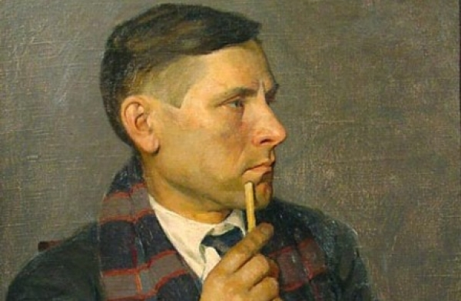

Slide 27
84(2Рос=Рус)6 В774
Воспоминания о Михаиле Булгакове [Текст] / [сост.: Е. С. Булгакова, С. А. Ляндрес]. - Москва : Сов. писатель, 1988. - 526 с.
О Михаиле Булгакове вспоминают К. Паустовский, В. Катаев, Э. Миндлин, С. Ермолинский, В. Виленкин, Р. Симонов, М. Яншин, М. Прудкин. Они рассказывают о начале литературного пути писателя, о его работе в театре, о жизни и творчестве последних лет.
В сборник включены воспоминания Т. Н. Кисельгоф, Л. Белозерской, дневниковые записи вдовы — Е. С. Булгаковой, материалы из семейного архива.

Slide 28
84(2Рос=Рус)6 Б907 Булгаков, Михаил Афанасьевич.
Ранняя проза [Текст] : рассказы, повести / Михаил Булгаков ; сост., автор вступ. ст. Н. М. Сергованцев. - Москва : Современник, 1990. - 479 с.
В настоящее издание выдающегося русского советского писателя Михаила Афанасьевича Булгакова (1891 —1940) вошли рассказы «Стальное горло», «Вьюга», «Записки на манжетах», «Богема»; повести «Дьяволиада», «Багровый остров», «Роковые яйца», «Собачье сердце» и др.
В своих произведениях Булгаков мастерски, с иронией, язвительно и колко высмеивает человеческие пороки: высокомерие, тупость, карьеризм, неискренность и ложь.
Михаил Булгаков обладал не только сатирическим, но и редким лирическим даром, который делает его прозу неповторимой.

Slide 29
Десять лет назад скончался известный российский писатель, кандидат медицинских наук Юлий Крелин. Он был из круга шестидесятников – молодых, красивых, умных. Он писал замечательные книги, и фильм по роману «Дни хирурга Мишкина» сделал его знаменитым. Но в отличие от своих богемных литературных друзей, Юлий Крелин был еще и врачом, хирургом. Таким, к которому стекался весь город. Конечно русская литература знает писателей-врачей. Но Крелин был врачом в первую очередь. И о врачах он писал так, как никто. В основном он писал о больнице. Мы читаем о врачах, пациентах, жизненных историях, судьбах, о переплетении отношений – и все на территории одной клиники. Только человек, досконально знающий этот мир, мог так его описать. Он писал о коллегах с таким пониманием и теплотой, что мир больницы стал для читателей родным. Юрий Рост вспоминал: «Крелин никогда не выключает телефон. Потому что он доктор, он хирург. Он надежен, профессионален, безотказен. Крелин никогда не запирает дверь. Потому что он друг. Иногда он засыпает в кресле. Потому что друзья встают, когда хотят, а он – в половине шестого: больные ждут. Крелин никогда никого не судит. Потому что он философ и писатель. Он размышляет на бумаге, и его книги любимы в среде врачей.» Две его последние книги – о любви. Как-то оказалось, что это – самое главное. И осталась память – о Докторе и Писателе, именно так, с большой буквы.
«Пропадает в больнице он ночи и дни, тем не менее, И смертельный диагноз нехитрым скрывая лукавством, Безнадежных больных принимая в свое отделение, Где давно на исходе и медперсонал, и лекарства…»
(Александр Городницкий)

Slide 30
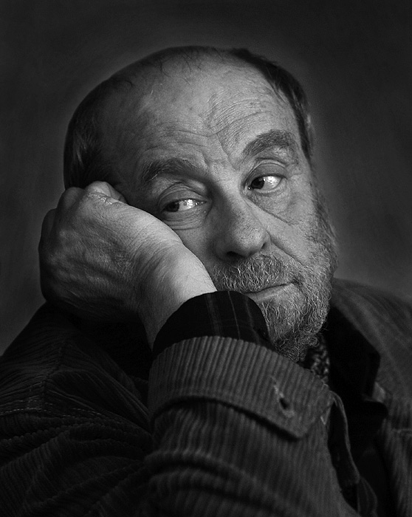

Slide 31
84(2Рос=Рус)6 К794 Крелин, Юлий Зусманович.
Хроника одной больницы [Текст] : повести / Юлий Крелин ; худож. Б. Жутовский. - Москва : Советский писатель, 1991. - 528 с.
В книге прозы известного хирурга и писателя Юлия Крелина собраны лучшие его повести за двадцать лет творческой работы. Главным их героем по-прежнему остается человек в белом халате, хранитель клятвы Гиппократа.

Slide 32
Александр Исаевич Солженицын – писатель с мировым именем, яркая личность, заслужившая уважение и признание всего мира. Незадолго до окончания войны, в феврале 1945 года, в Восточной Пруссии уже капитана А. Солженицына постигает арест, тюрьма и лагерь. После окончания лагерного срока тут же обнаружился рак; по приговору врачей жить оставалось меньше месяца. В близости смерти, в ожидании своей участи А. Солженицын видел возможность постановки самых важных, последних вопросов человеческого существования. Прежде всего – о смысле жизни. Но он не умер. После выписки из Ташкентского онкологического диспансера в 1955 году А. Солженицын задумал написать повесть о людях, стоящих на пороге смерти, об их последних мыслях, действиях. Всех собрал этот страшный корпус – тринадцатый, раковый. Гонимых и гонителей, молчаливых и бодрых, работяг и стяжателей – всех собрал и обезличил, все они теперь только тяжелобольные, вырванные из привычной обстановки, отвергнутые и отвергнувшие все привычное и родное. Одна из тем повести «Раковый корпус» - это то, что каков бы ни был человек, плохой или хороший, получивший высшее образование или, наоборот, необразованный; какую бы должность он не занимал, когда его постигает почти неизлечимая болезнь, он перестает быть высокопоставленным чиновником, превращается в обыкновенного человека, который просто хочет жить. Читая «Раковый корпус», не устаешь восхищаться, как Солженицын тонко, тактично описывает психологическое состояние больного. Заболевший начинает чувствовать себя одиноким. Кажется Александр Исаевич прожил в «Раковом корпусе» за каждого своего героя, перенес все, что перенесли они, и каждому из них отдал, как врач, кусочек своей души.

Slide 33
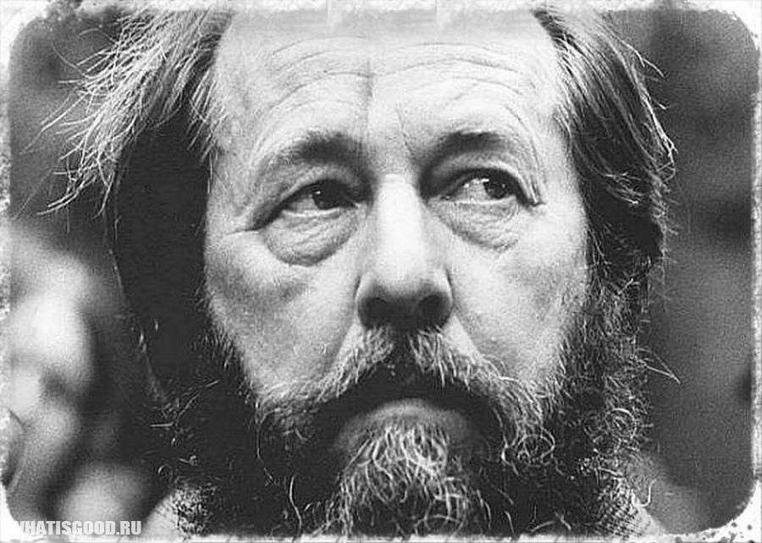

Slide 34
84(2Рос=Рус)6 С60 Солженицын, Александр Исаевич.
Раковый корпус [Текст] : [повесть] / Александр Солженицын. - Санкт-Петербург : Азбука, 2012. - 478, [1] с. - (Азбука классики).
Повесть «Раковый корпус» — о больных онкологического диспансера в среднеазиатском городе (Ташкенте), в том числе ссыльных. Борение с болезнью. Попытки осмысления жизни и смерти. Общественная обстановка после смерти Сталина, когда страна будто начала обретать сознание после страшной болезни. В героях повести, населяющих одну больничную палату, воплощены боль и надежды России.

